Slide 1

MAX в реализации цифровых услуг и сервисов
Над проектом работала команда MayDay
MAX

Slide 2
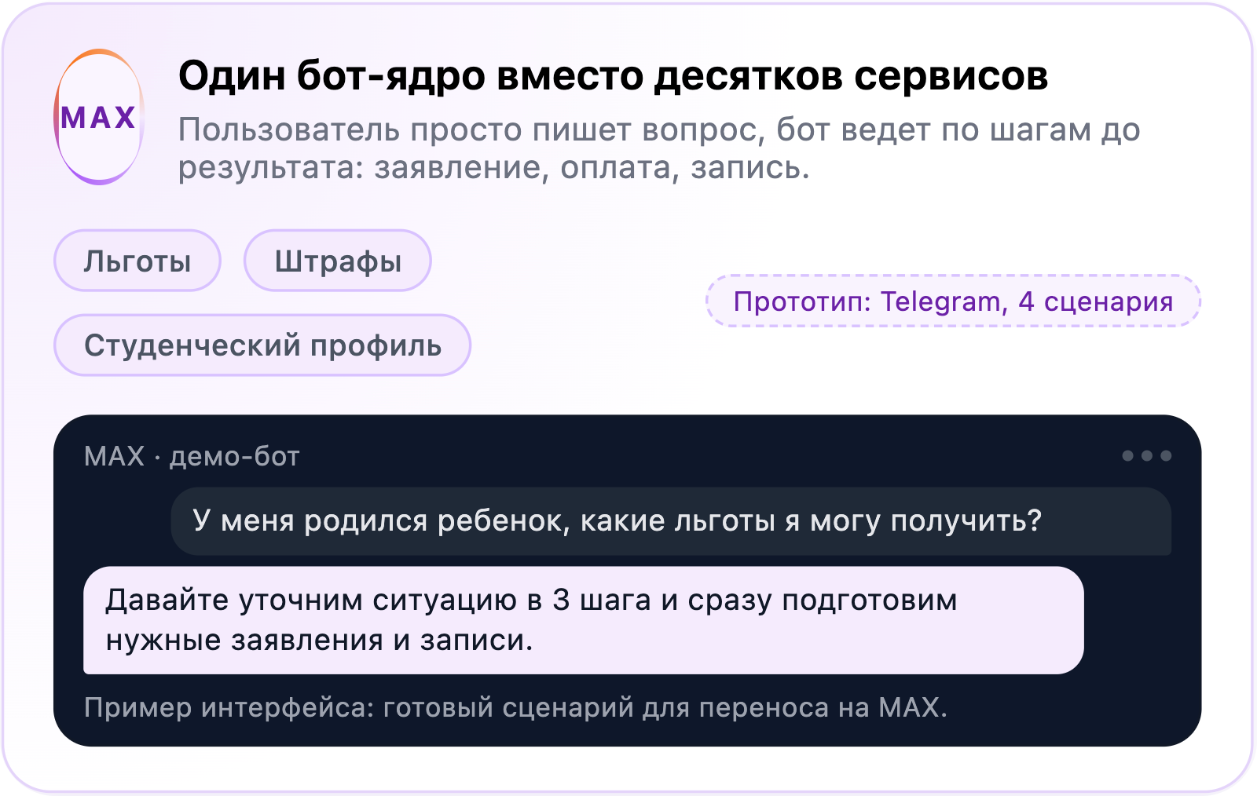
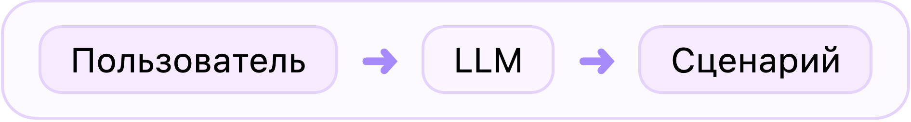
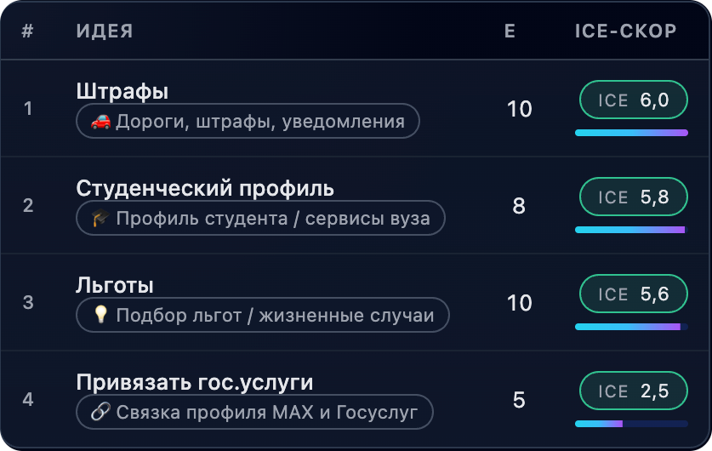
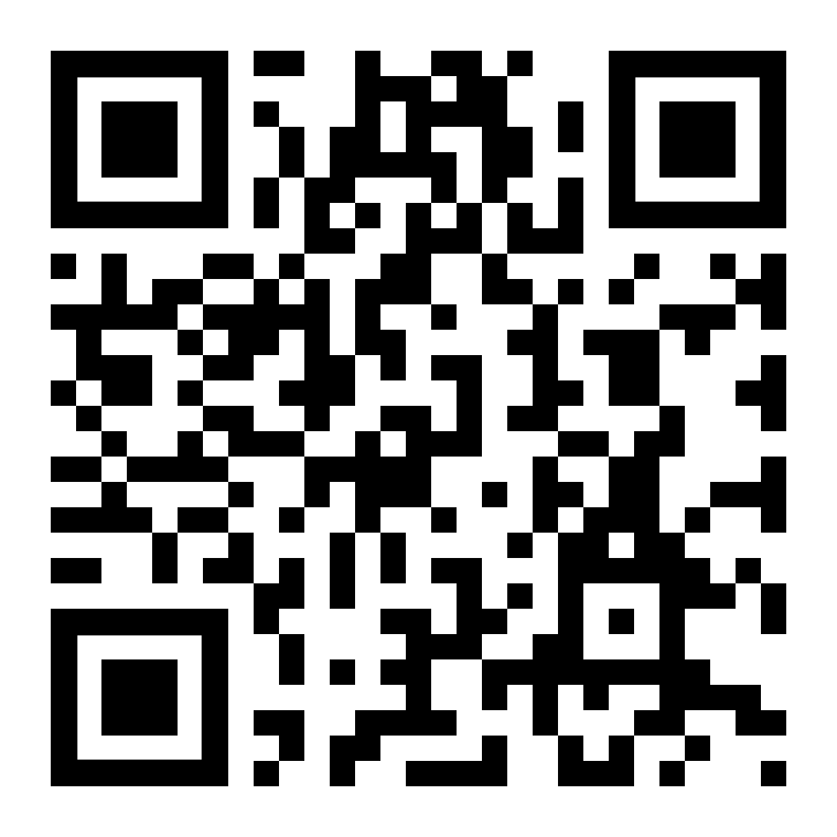
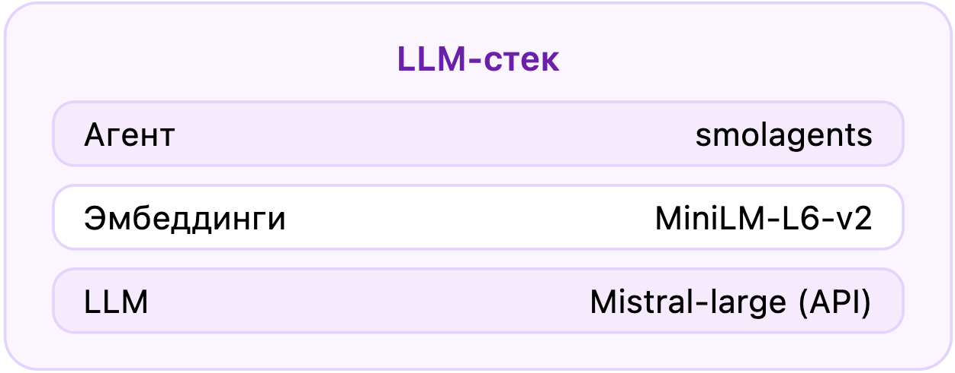
Executive Summary
Решение
LLM
Сценарии
Дорожная карта
Прототип
Мы предлагаем единый LLM-чат-бот на платформе MAX, который принимает свободный текст гражданина и сам определяет нужный сценарий взаимодействия
Анализ
LLM
Чат-бот
46% целевой аудитории* Хотят получать госуслуги в MAX через бота
87% процентов точности при распознавании запроса пользователя
команда MayDay
Логика
Провели ICE скоринг наших гипотез
*исследование в сервисе Яндекс.Взгляд проведенное командой MayDay

Slide 3



Executive Summary
Решение
LLM
Сценарии
Дорожная карта
Прототип
команда MayDay
Оплата штрафа
Подача резюме
Вызов врача
Оформление страховки
Оформление справок
Запрос на выписку рецепта
Оплата платных дорог
Поступление
в ВУЗ
Запись к врачу

Slide 4



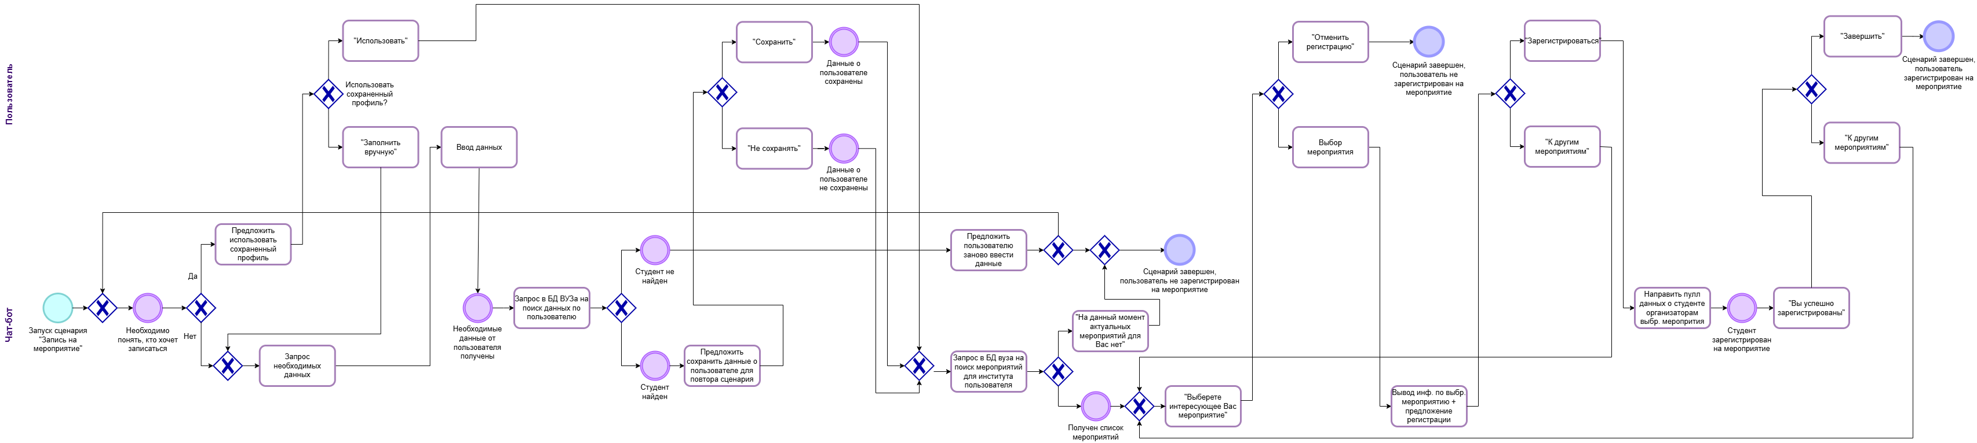
Executive Summary
Решение
LLM
Сценарии
Дорожная карта
Прототип
Векторный поиск: paraphrase-multilingual-MiniLM-L12-v2
Модель для диалога: Mistral Large
Архитектура на LangGraph
команда MayDay

Slide 5
Executive Summary
Решение
LLM
Сценарии
Дорожная карта
Прототип
Направление | Сценарий | Что демонстрирует
Льготы и соцвыплаты | Выбор и подача заявления на льготу | Автозаполнение документов + маршрутизация
Автомобильные услуги | Просмотр и оплата штрафов | Линейный массовый процесс
Студенческий профиль | Помощь в выборе ВУЗа | Персонализация для молодёжи
Студенческий профиль | Поиск и запись на студенческие мероприятия | Подбор + сбор данных для регистрации
команда MayDay

Slide 6
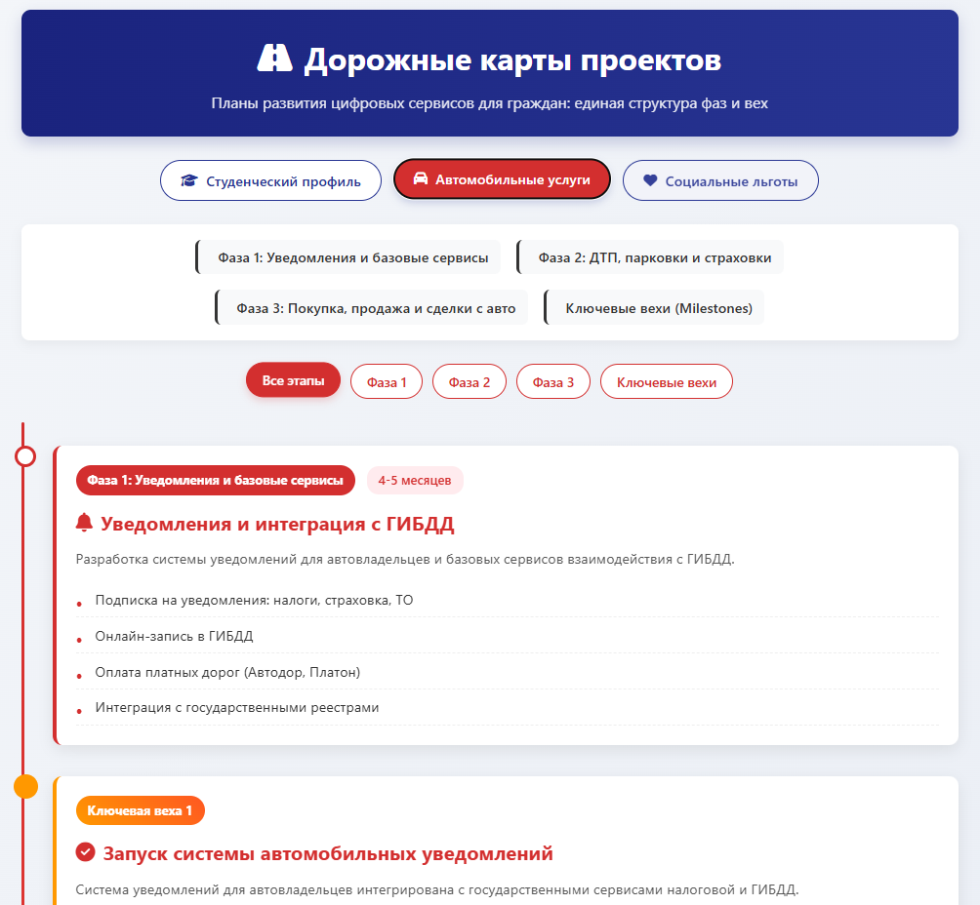
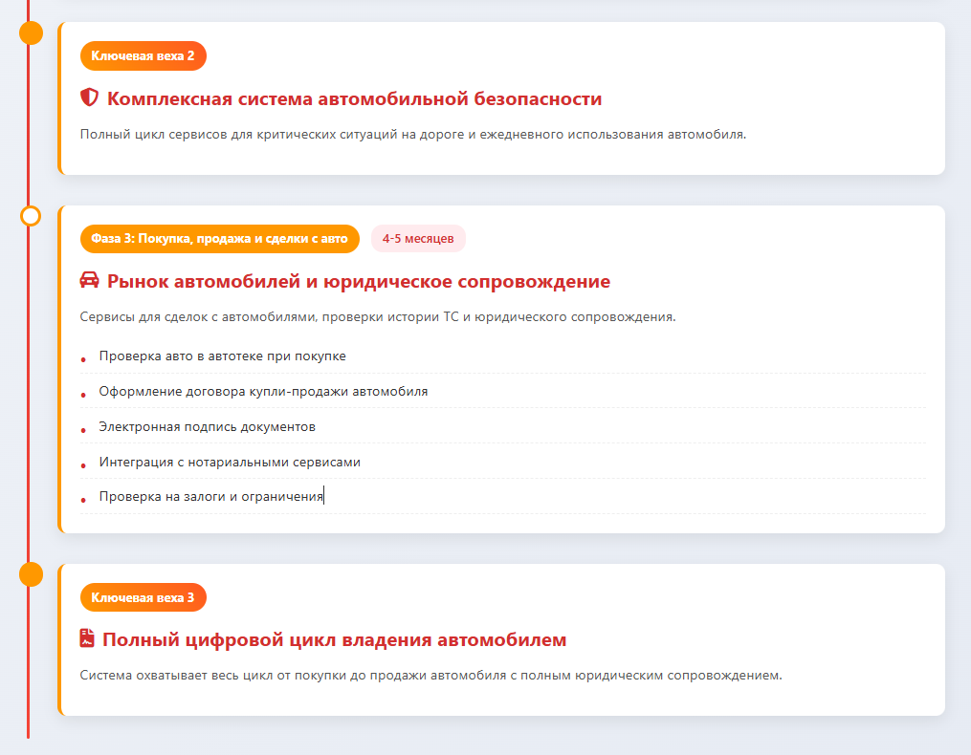
Executive Summary
Решение
LLM
Сценарии
Дорожная карта
Прототип
команда MayDay

Slide 7

Executive Summary
Решение
LLM
Сценарии
Дорожная карта
Прототип
команда MayDay

Slide 8
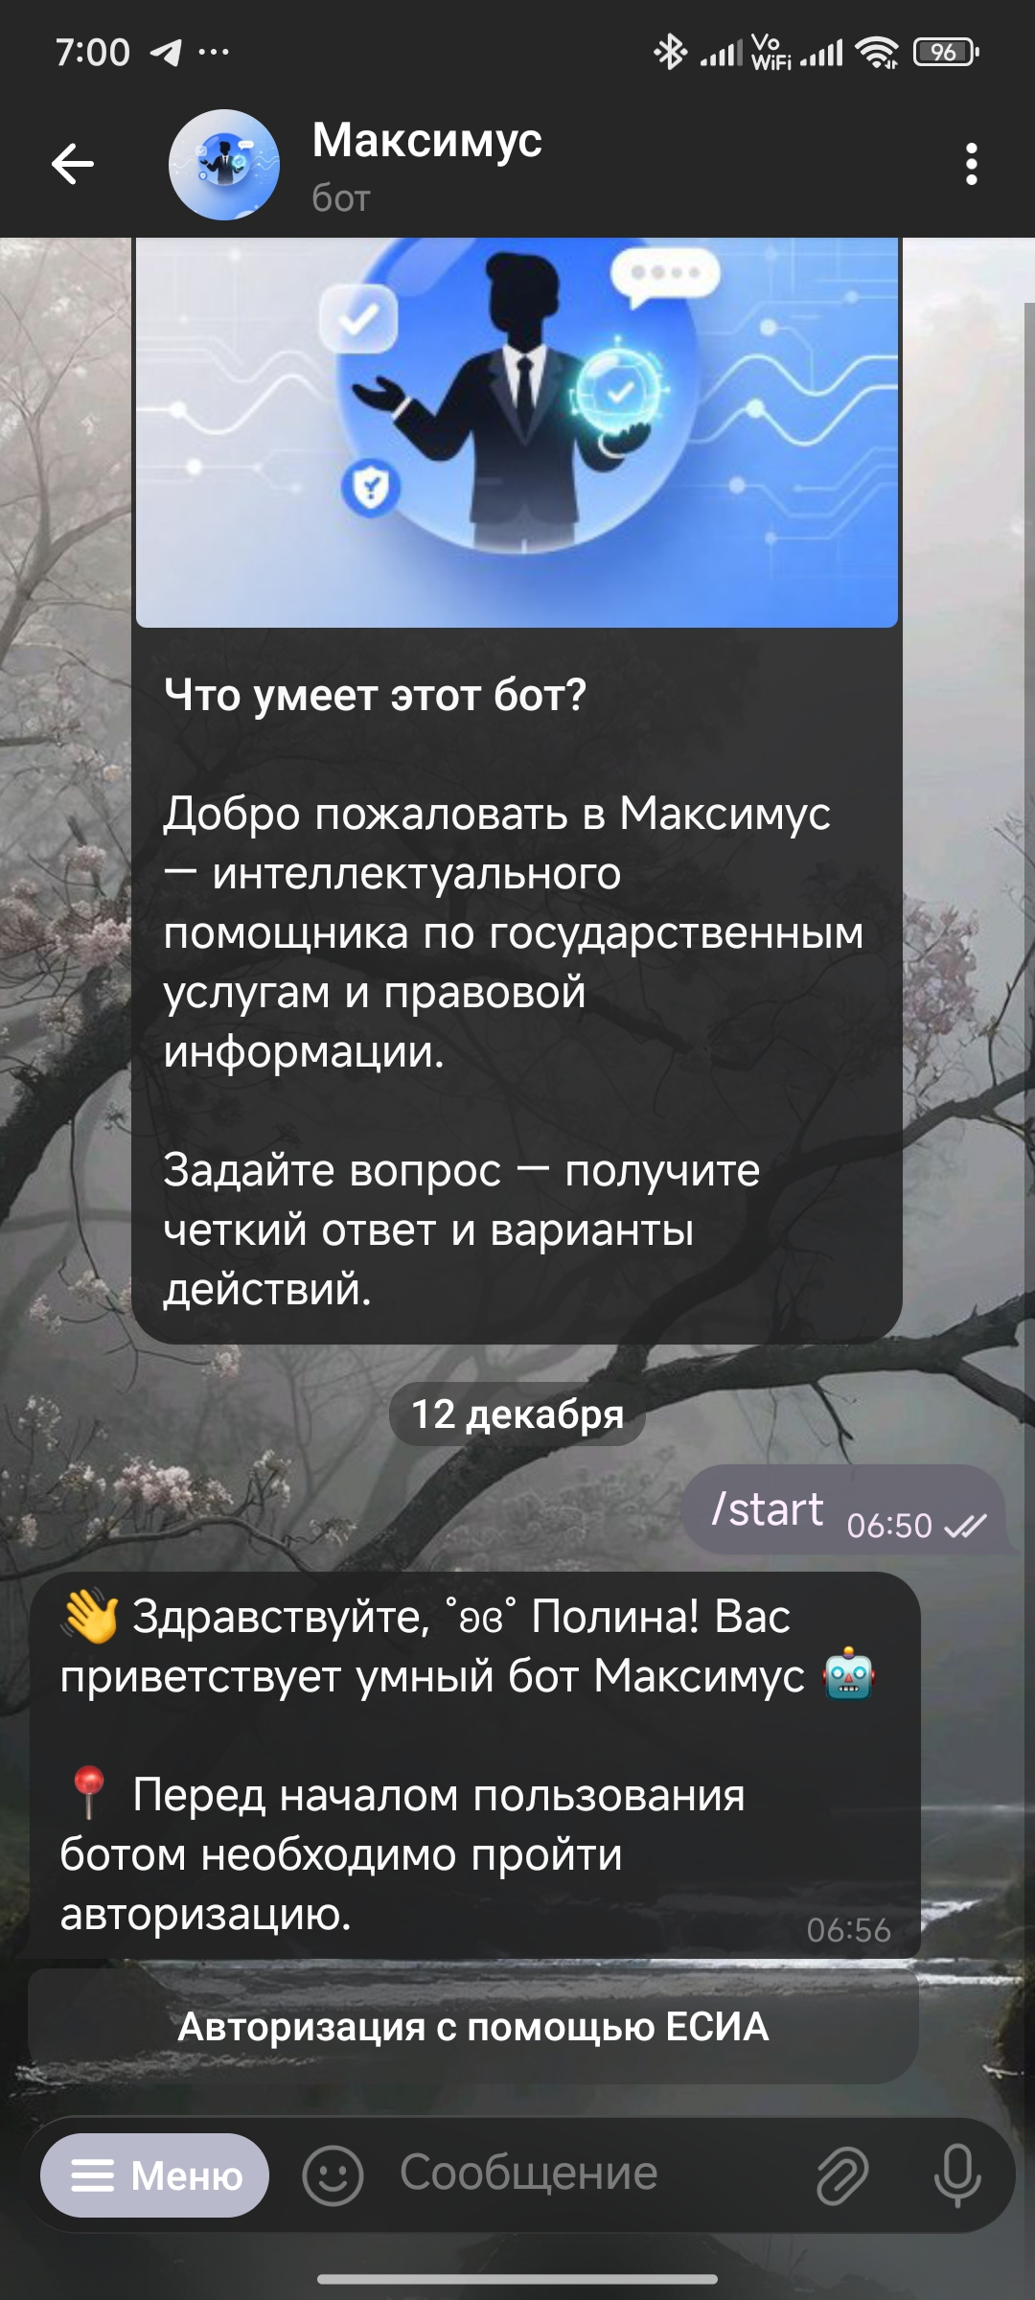
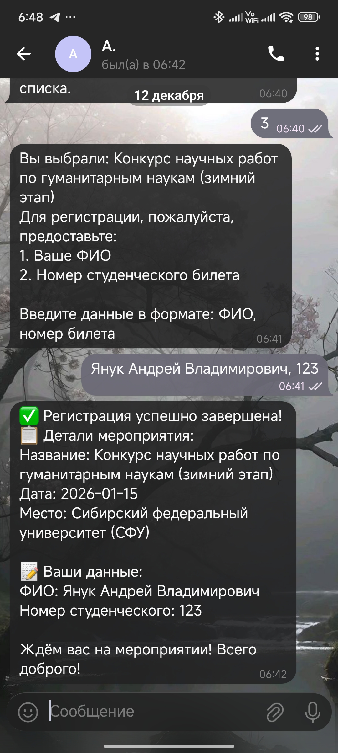
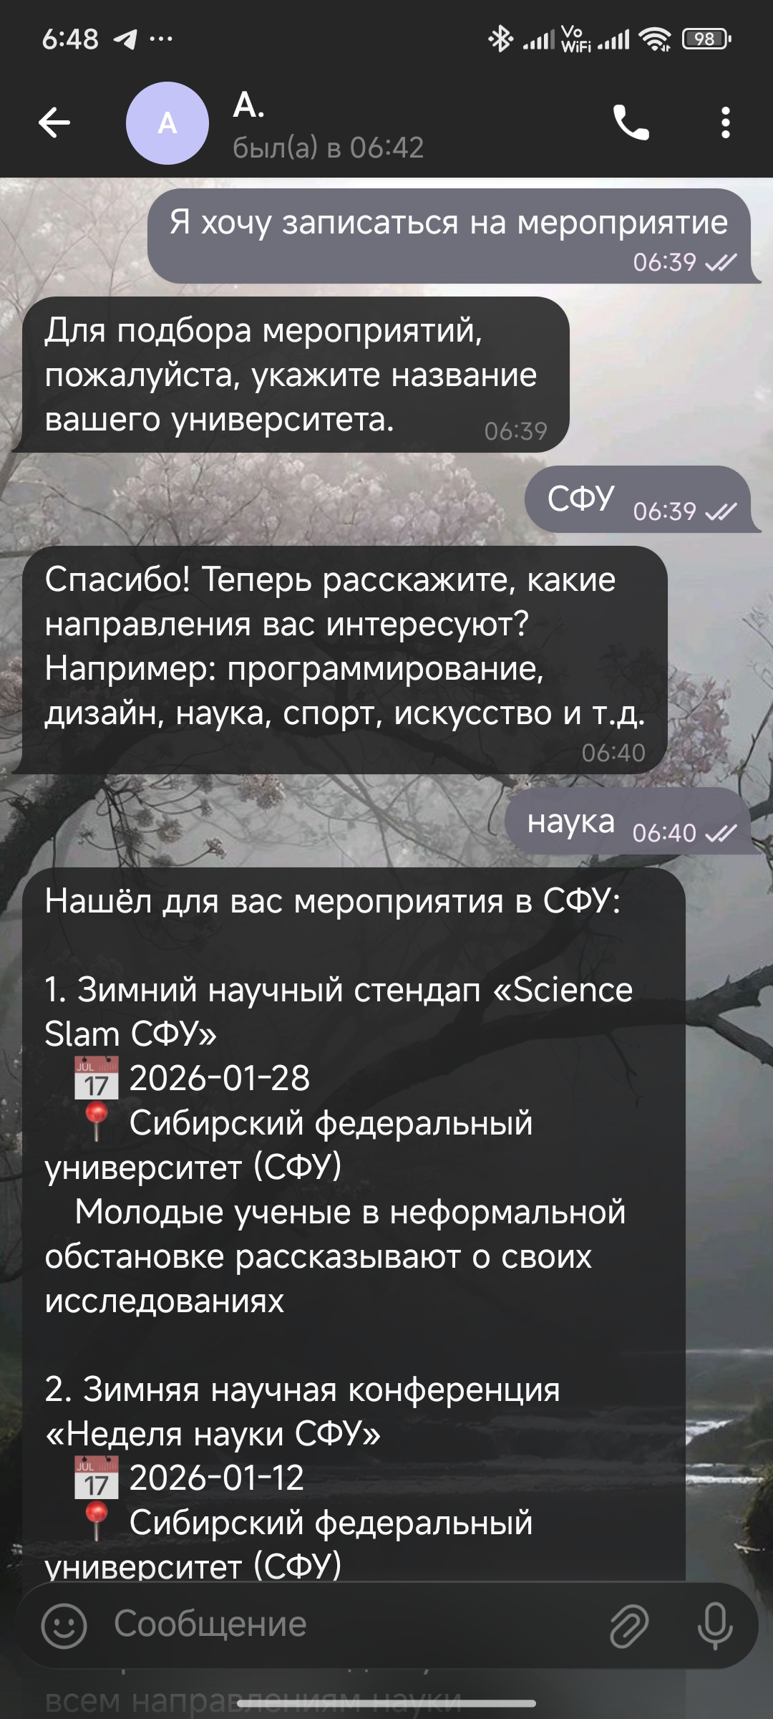
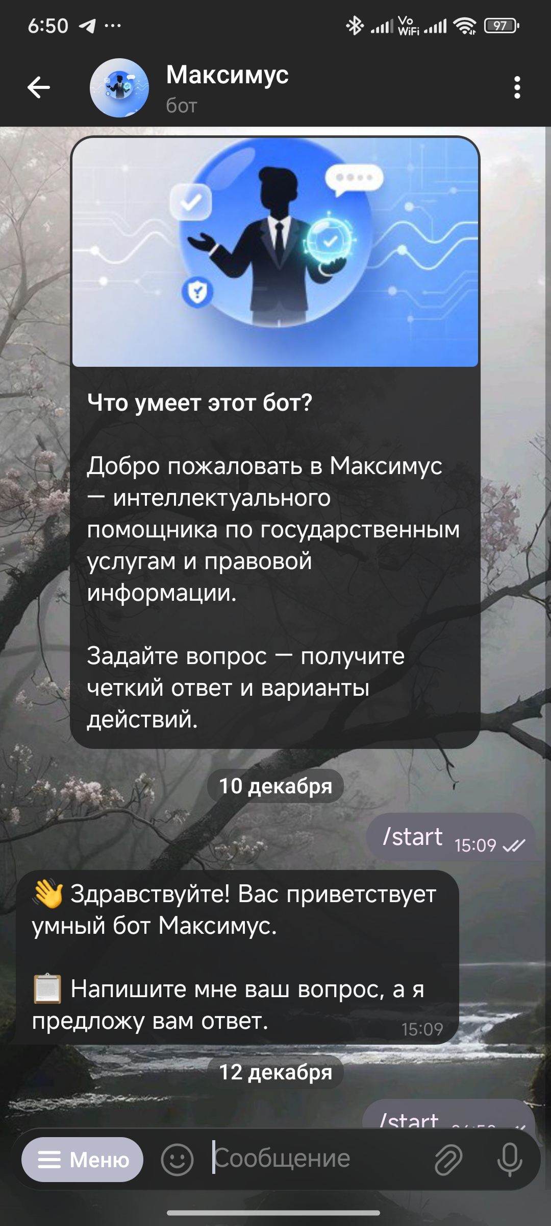
Executive Summary
Решение
LLM
Сценарии
Дорожная карта
Прототип
команда MayDay

